Slide 1

Основи військової топографії
Орієнтування на місцевості

Slide 2
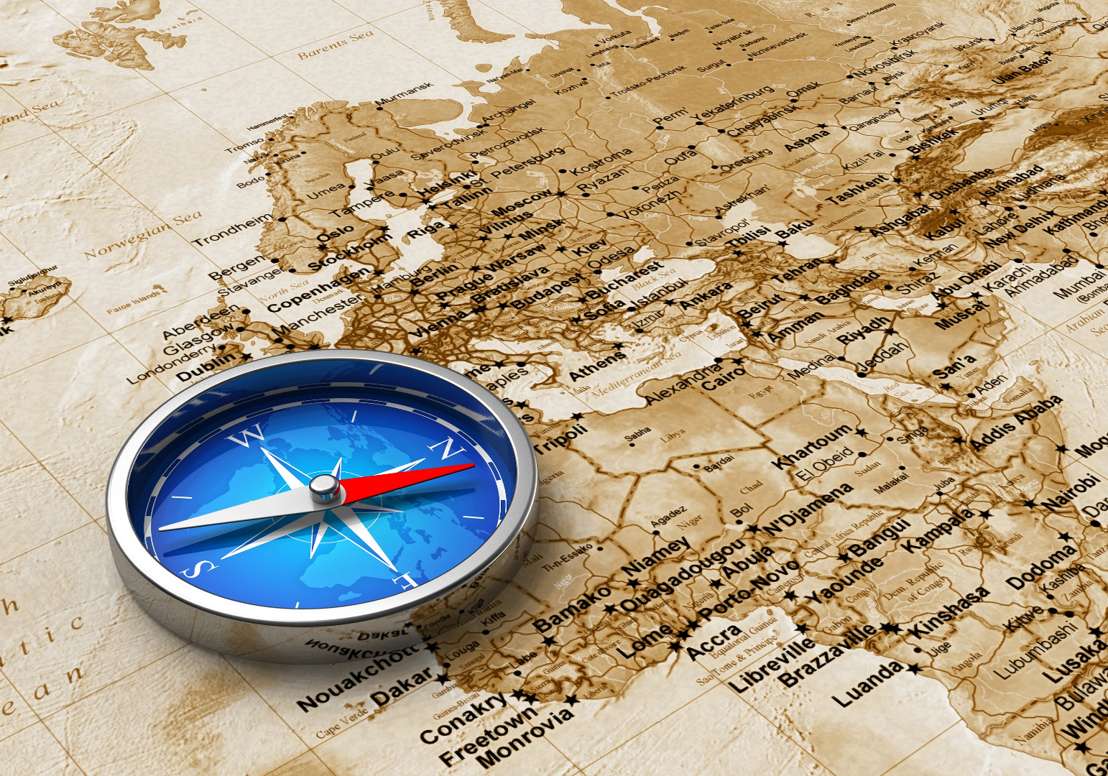
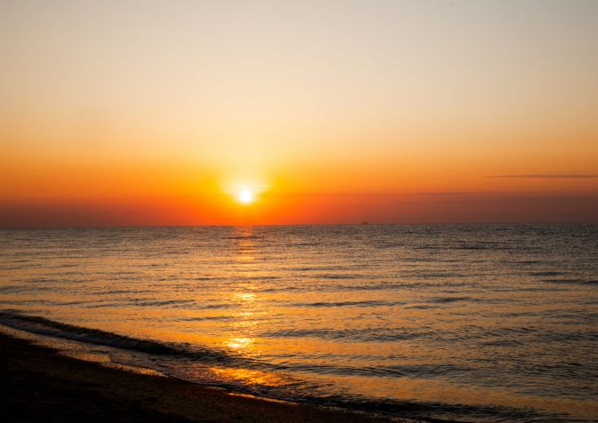
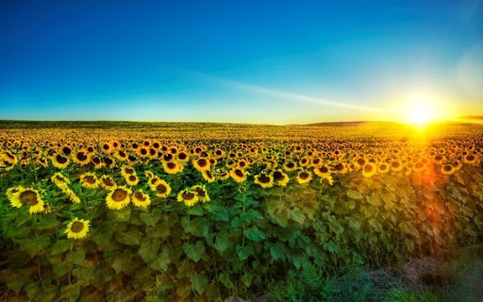
Орієнтування походить від латинського слова орієнс, яке в перекладі означає «Схід».

Slide 3
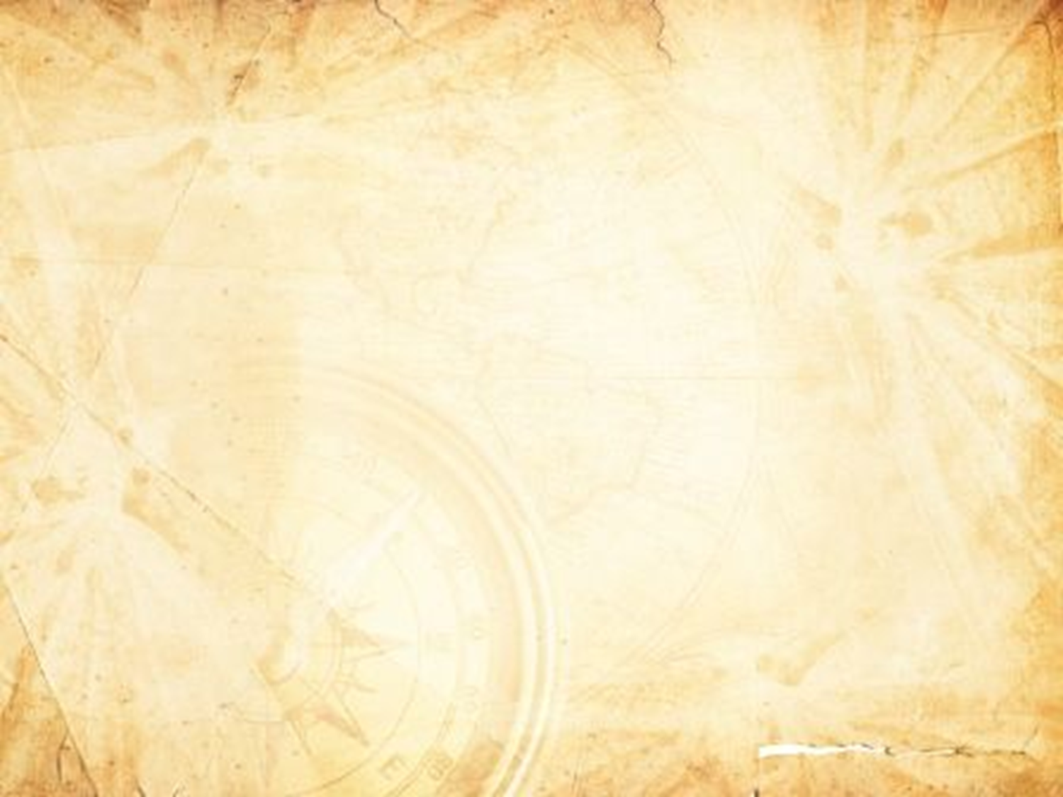
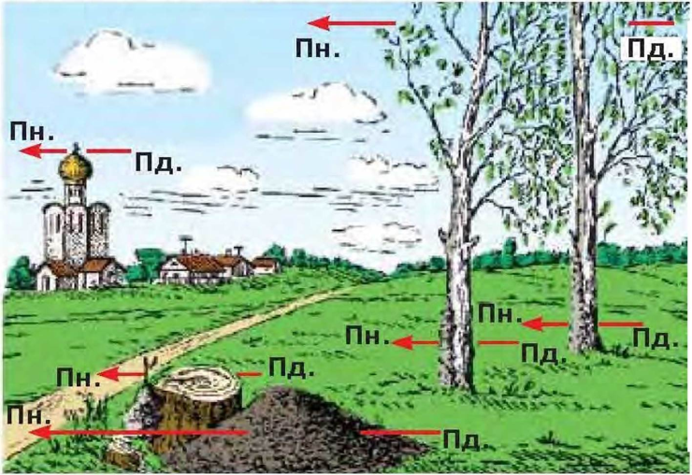
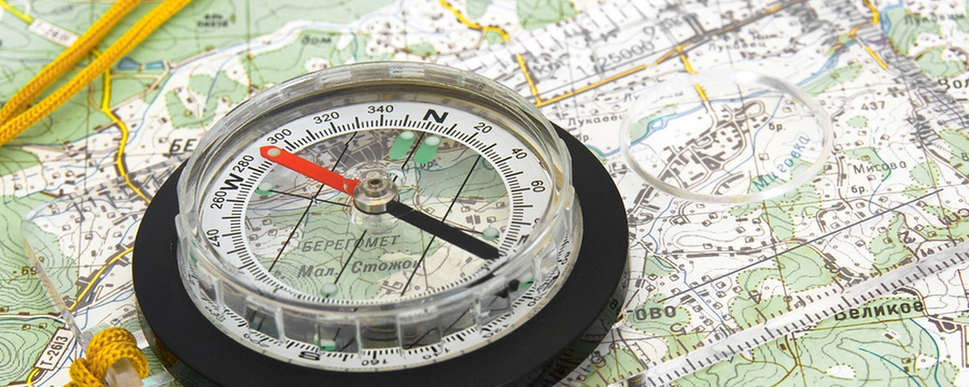
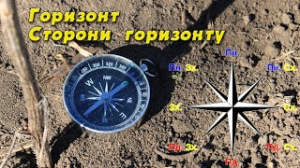
Сутність орієнтування на місцевості полягає у :
- розпізнанні місцевості за її характерними ознаками та орієнтирами;
- знаходженні свого місцезнаходження і необхідних об’єктів відносно сторін горизонту;
- визначенні місцевих предметів (орієнтирів);
- визначенні розташування своїх військ і військ противника;
- визначенні потрібного напрямку руху чи дії.

Slide 4
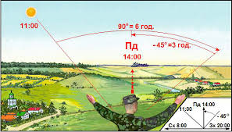
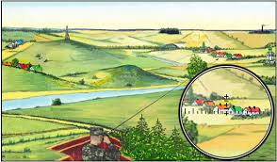
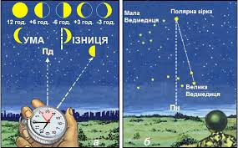
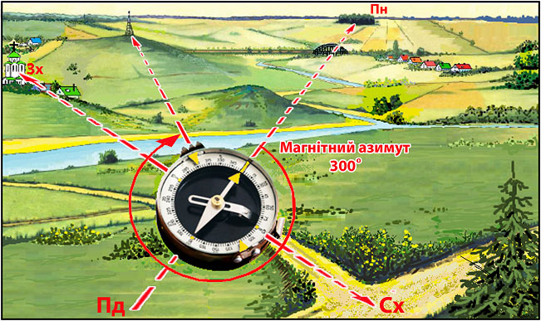
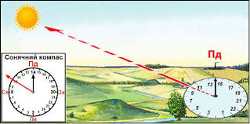
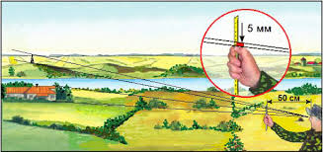
Для орієнтування на місцевості без карти треба вміти:
- знаходити напрями на сторони горизонту;
- визначати азимути (напрями) руху;
- вибирати і призначати орієнтири;
- визначати відстані до місцевих предметів (цілей, орієнтирів).

Slide 5
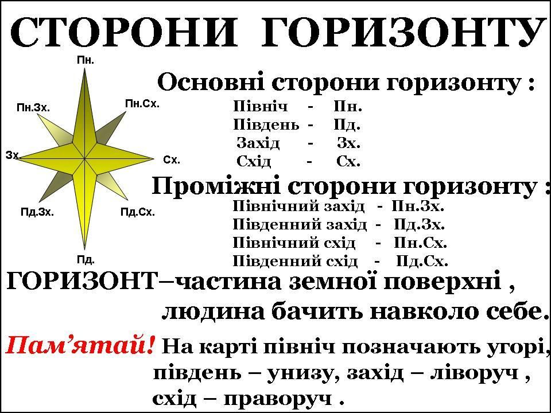
Визначення сторін горизонту

Slide 6
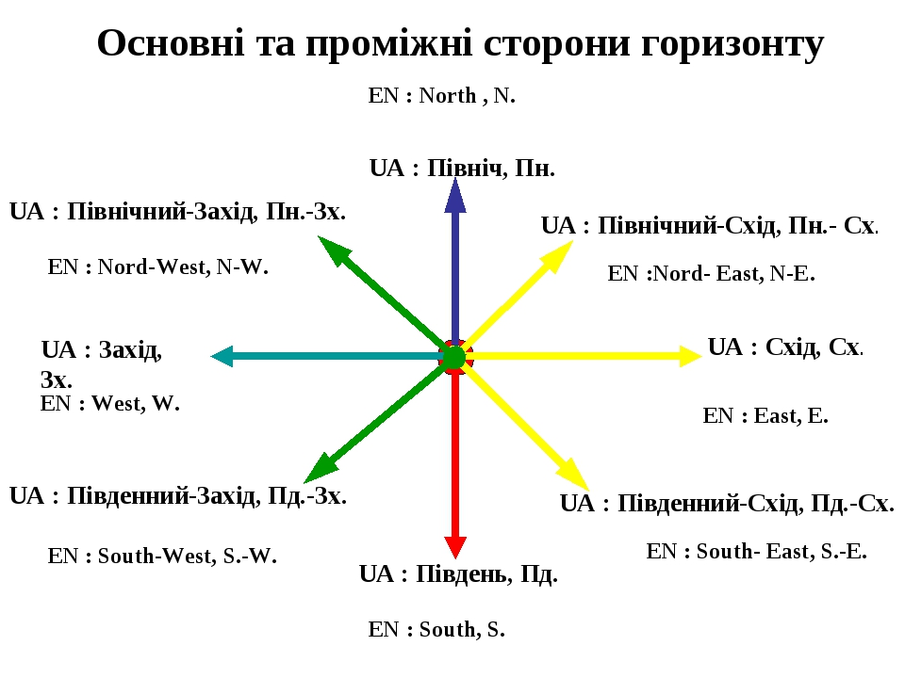
ND: Noord, N
ND: Noord -West, N - W
ND: Noord -Oost, N - O
ND: West, W
ND: Oost, O
ND: Zuid - West, Z - W
ND: Zuid -Oost, Z - O
ND: Zuid, Z

Slide 7
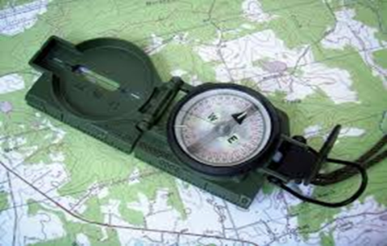
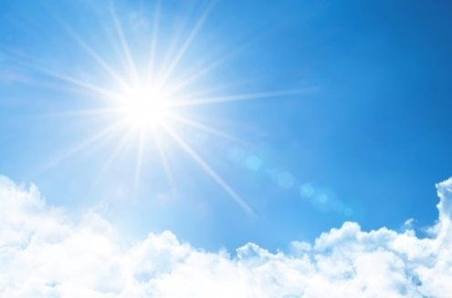
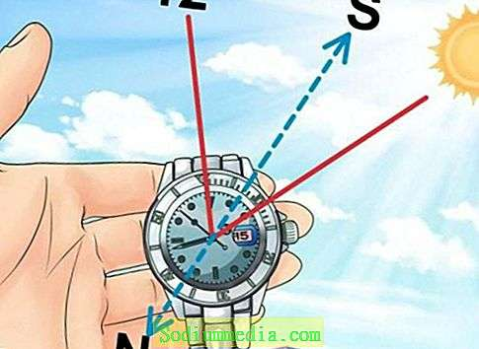
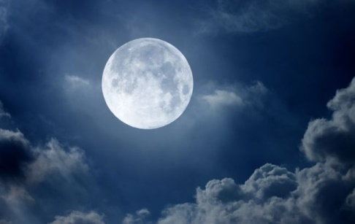
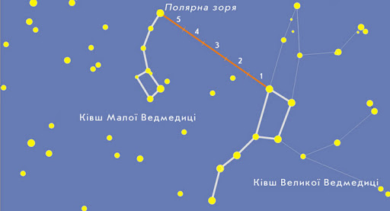

Напрями на сторони горизонту можна визначити за:
Компасом
Розташуванням Сонця
Сонцем і годинником
Розташуванням Місяця
Місяцем і годинником
Полярною зіркою
Різними ознаками місцевих предметів

Slide 8
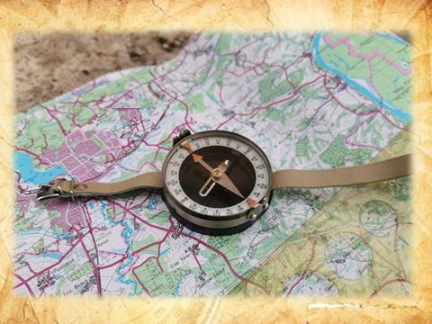
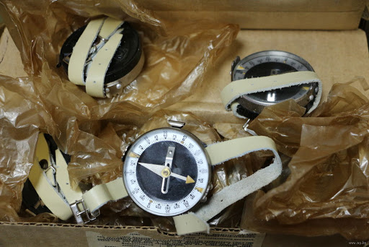
Компас і користування ним.
Компас Адріанова
Шкала оцифрована за ходом годинникової стрілки з ціною поділки 3°, які зростають за ходом годинникової стрілки
Поділки шкали кутоміра в тисячних зростають проти ходу годинникової стрілки (ціна поділки в тисячних складає 0-50)

Slide 9
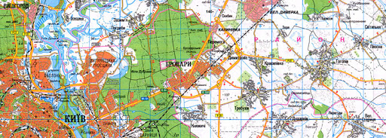
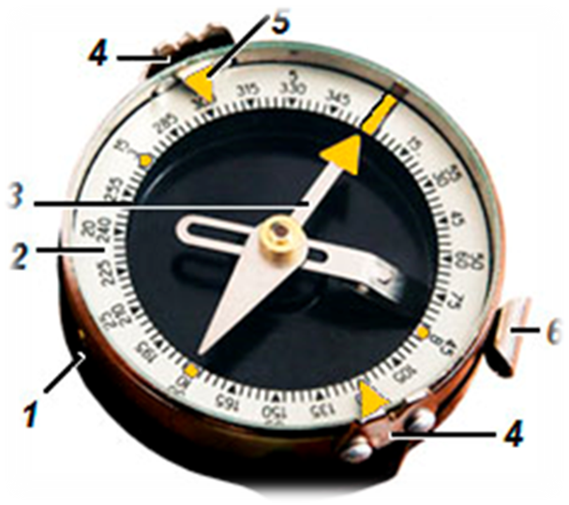
1. Корпус
2. Шкала (лімб)
3. Магнітна стрілка
4. Візирний пристрій (мушка і цілик)
5. Покажчик відліків
6. Гальмо

Slide 10
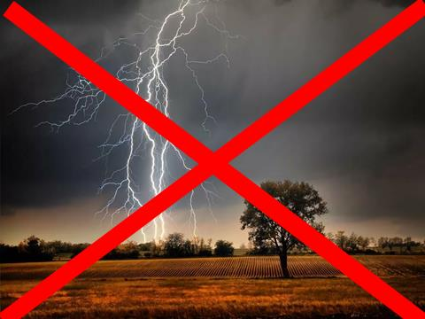
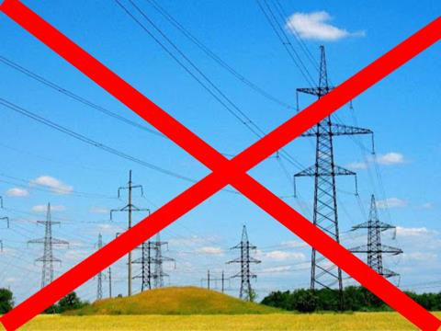
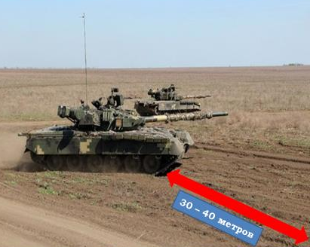
Не рекомендується працювати з компасом:
- під час грози;
- поблизу ліній електропередач з проводами високої напруги;
- поблизу металевих предметів.
Від машини необхідно відходити на 10-15м, від танка – на 30-40м.

Slide 11
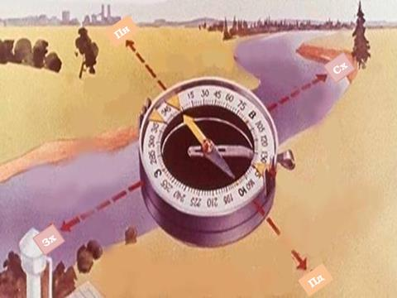
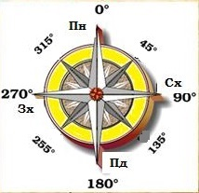
Визначення сторін горизонту компасом.
1. Встановити компас горизонтально.
2. Відпустити гальмо.
3. Повертати компас так, щоб північний кінець магнітної стрілки збігся з 0°.

Slide 12
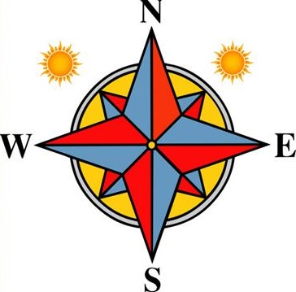
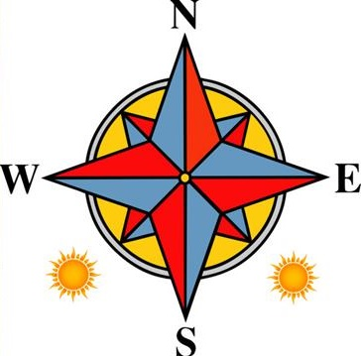
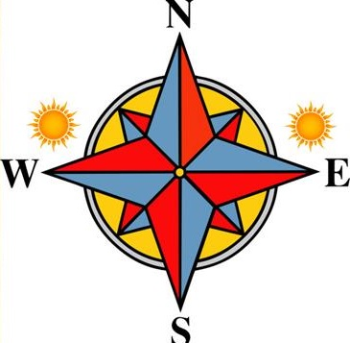
Визначення сторін горизонту за Сонцем.
У Північній півкулі Сонце сходить влітку на
північному сході, а заходить на північному заході.
Взимку Сонце сходить на південному сході й заходить на південному заході.
Тільки двічі на рік Сонце сходить на сході та заходить на заході – в дні весняного (21 березня)
та осіннього рівнодення
(23 вересня).

Slide 13
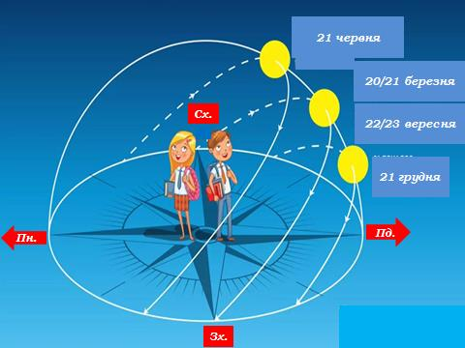

Slide 14
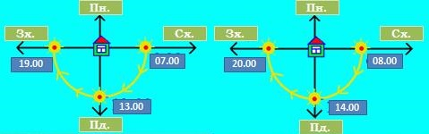
Прийнято вважати, що Сонце у визначений час доби знаходиться на сторонах горизонту
Сторона горизонту | Взимку (з 01.Х по 31.ІІІ) | Влітку (з 01.IV по 30.ІХ)
Схід | 07.00 | 08.00
Південь | 13.00 | 14.00
Захід | 19.00 | 20.00

Slide 15
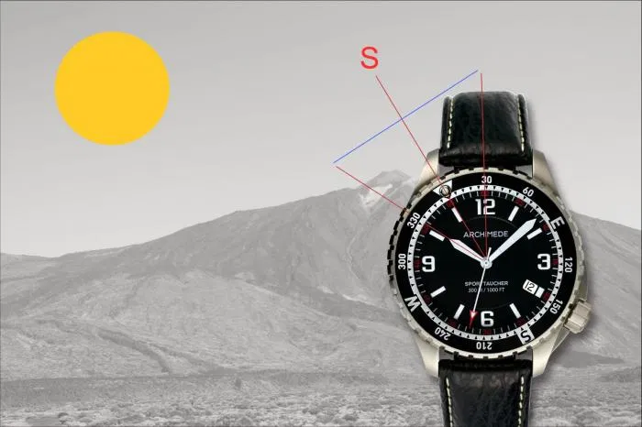
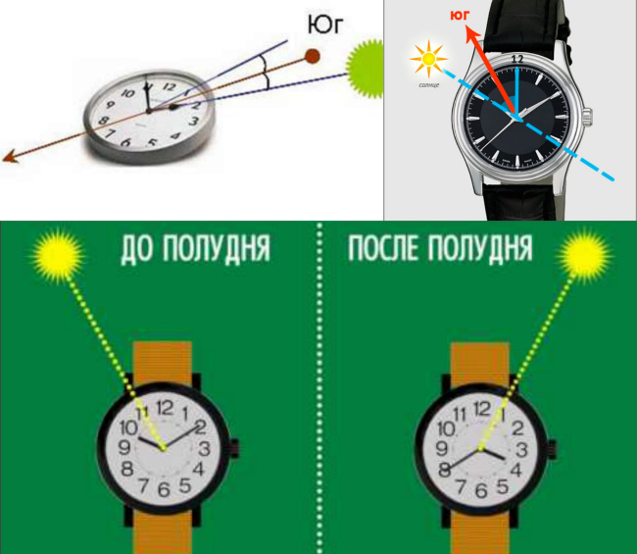
Визначення сторін горизонту за Сонцем і годинником.
Сонце здійснює по небосхилу свій видимий шлях зі сходу на захід за ходом годинникової стрілки зі швидкістю 15° за годину, можна визначити сторони горизонту за Сонцем і годинником у будь-який час дня.

Slide 16
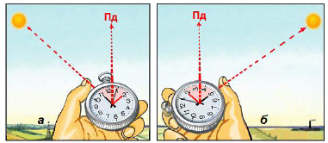
Перший спосіб
1. Годинник установлюють горизонтально так, щоб годинна стрілка була спрямована на Сонце (положення хвилинної стрілки при цьому не враховується).
2. Кут між годинною стрілкою та напрямком на цифру 2 (взимку – на цифру 1) на циферблаті годинника ділять навпіл.
3. До полудня ділять навпіл ту дугу (кут), яку годинна стрілка має пройти до 13 (14) години (мал. А), а після полудня – ту дугу (кут), яку вона пройшла після 13 (14) години (мал. Б).

Slide 17

Другий спосіб
1. Коло ділять на 24 частини.
2. Риску зверху на циферблаті підписати 13 (влітку – 14), знизу – 1 (2), праворуч – 19 (20), ліворуч – 7 (8), відносно яких оцифрувати весь циферблат (від 1 до 24).
3. У напрямку від центра кола вверх до цифри 14 (взимку – 13) наносять стрілку і підписують „Південь”
4. Другу стрілку накреслюють у напрямку на час спостереження і направляють на Сонце
Визначення сторін горизонту за
сонячним компасом (влітку) о 10:00.

Slide 18
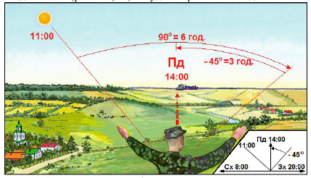
Третій спосіб
Сонце за годину проходить по небосхилу
15° за годину

Slide 19
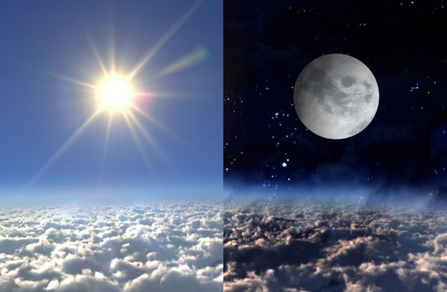
Визначення сторін горизонту за Місяцем.
Повний Місяць у будь-який час знаходиться в стороні, протилежній від Сонця.
Різниця в часі їх місцезнаходження складає 12 годин.

Slide 20
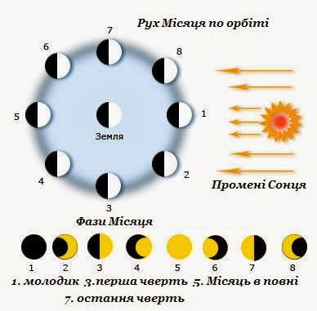
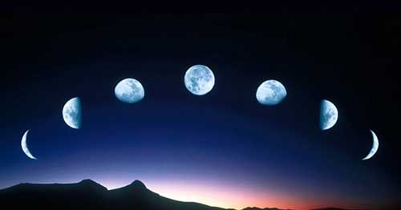
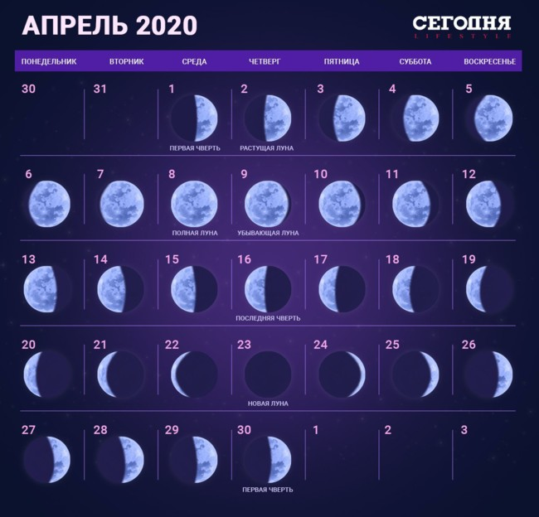
Орієнтовне положення Місяця залежно від його фаз
Фази Місяця | 19-та год. | 1-ша год. | 7-ма год.
Перша чверть | На півдні | На заході | -
Повний Місяць | На сході | На півдні | На заході
Остання чверть | - | На сході | На півдні

Slide 21
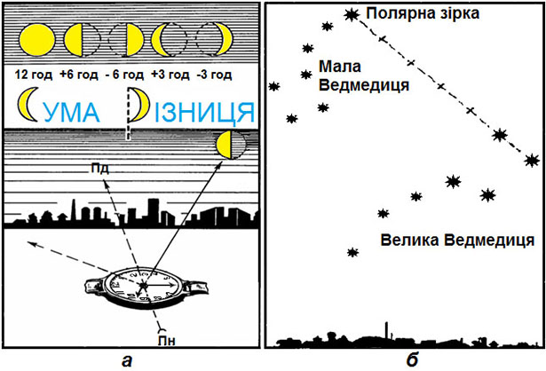
Визначення сторін горизонту за Місяцем і годинником.
1. Якщо Місяць неповний, потрібно визначити кількість “видимих” годин (повний Місяць знаходиться в протилежній стороні від Сонця і різниця складає 12 годин) і знак (+ або –).
2. До часу спостереження треба додати (відняти) кількість “видимих” годин і отримати той час, коли на місці Місяця знаходилося б (буде знаходитись) Сонце.
3. Спрямувавши на видиму частину Місяця вирахувану цифру циферблату годинника, потрібно вважати, що це не Місяць, а Сонце, і визначити напрямок на південь.

Slide 22
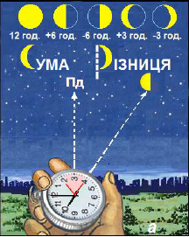
1. Час спостереження 22:00 (на циферблаті годинника – 10:00)
2.Видима частина складає половину диска Місяця, тобто 6 годин. Отже, Сонце буде знаходитись у тому напрямку, де в даний час знаходиться Місяць, о 16:00 (10:00+6:00=16:00), тобто циферблат годинника покаже 4:00.
3. Спрямовуємо цифру 4:00 годинника на Місяць, а кут між цифрами 4:00 і 2 (взимку – 1) ділимо навпіл, звідки знаходимо напрямок на південь.

Slide 23
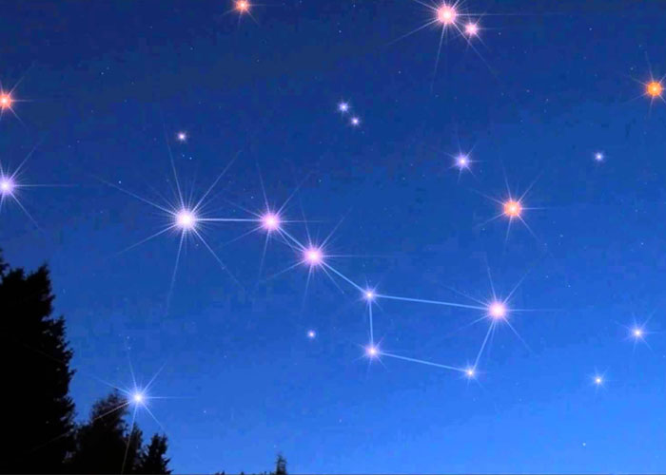
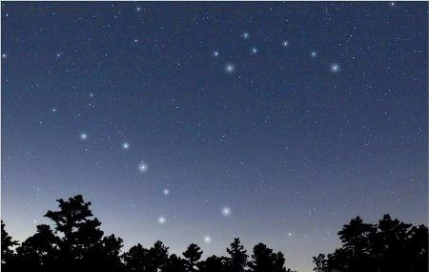
Визначення сторін горизонту за Полярною зіркою.
Для того, щоб виявити в нічному небі Полярну зірку, спочатку на зоряному небі потрібно знайти величезний добре помітний "ковш" Великої Ведмедиці, який складається з семи яскравих зірок.

Slide 24
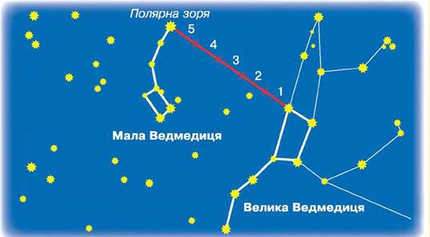
Потім необхідно подумки провести пряму лінію, що проходить через дві крайні зірки "ковша" та продовжити її на п'ять умовних відрізків, які дорівнюють відстані між цими двома зірками.
В кінці цієї прямої і буде перебувати Полярна зірка, яка в свою чергу є самою яскравою зіркою
в сузір'ї Малої Ведмедиці.

Slide 25
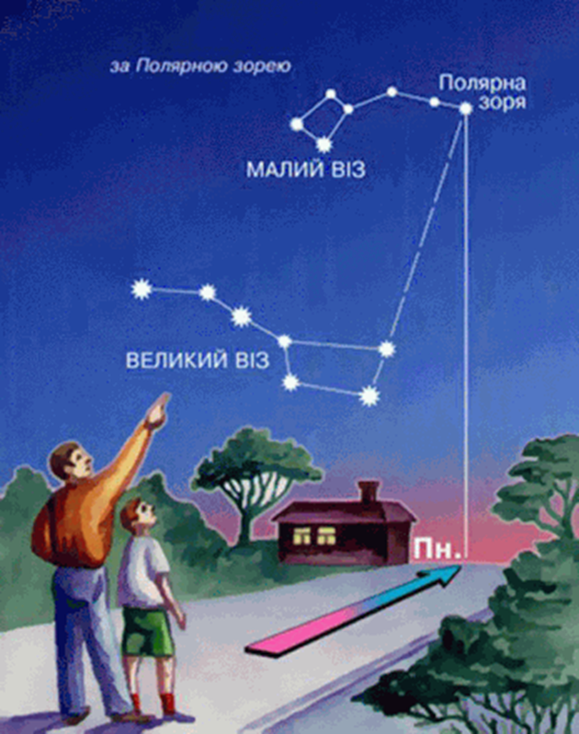
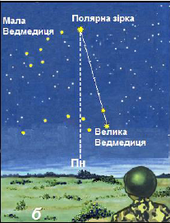

Slide 26
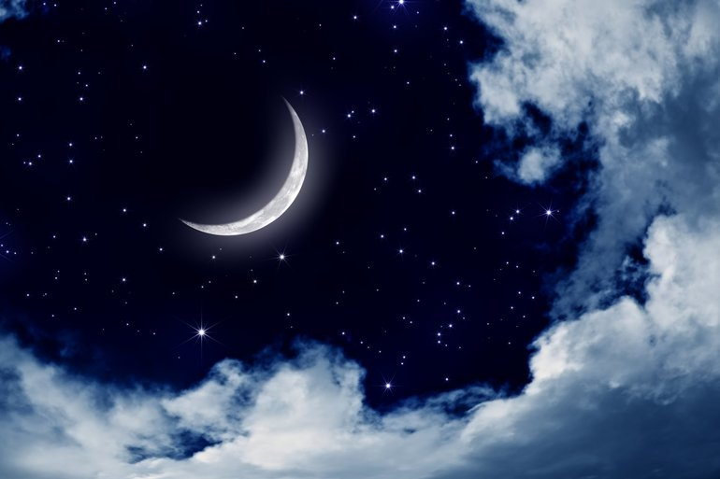



Що робити, коли сузір'я Великої Ведмедиці затягнуло хмарами?
У цих випадках, знайти Полярну зірку допоможе сузір'я Кассіопеї. Це яскраве сузір'я складається з п'яти зірок і за формою нагадує нахилену букву М або W.

Slide 27

Центральна зірка Кассіопея вказує на Велику Ведмедицю, так як обидва сузір'я знаходяться майже один навпроти одного і обертаються навколо Полярної зірки. Полярна зірка розташована прямо на прямій лінії проти центральної зірки сузір'я Кассіопеї майже на такій же відстані, що і від Великої Ведмедиці. Тобто, подумки провівши пряму, що сполучає обидва сузір'я та розділивши її приблизно навпіл, Ви знайдете Полярну зірку.
Полярна зірка
Кассіопея
Велика Ведмедиця

Slide 28

Полярна зірка 2. Велика Ведмедиця
3. Мала Ведмедиця 4. Сузір'я Кассіопеї

Slide 29

Визначення сторін горизонту за різними ознаками місцевих предметів.
За культовими спорудами
Вівтарі православних церков звернені на схід

Slide 30

Головні входи православних церков звернені на захід

Slide 31

Припіднятий кінець нижньої поперечини хреста церкви звернений на північ
Пн

Slide 32

Вівтарі католицьких церков (костьолів) звернені на захід

Slide 33

Головні входи католицьких церков (костьолів) звернені на схід

Slide 34


Двері єврейських синагог, мусульманських мечетей звернені приблизно на північ, а їх протележні сторони спрямовані
на Єрусалим – у синагог
і на Мекку в Аравії – у мечетей.

Slide 35

На православних та греко- католицьких цвинтарях хрести на могилах розташовані на сході

Slide 36



По квартальним стовпам лісогосподарства
В лісових масивах просіки прорубують в напрямі північ-південь, захід-схід. Таким чином на північ (захід) буде повернена та сторона квартального стовпа, на якій
знаходиться меншій по значенню номер кварталу

Slide 37


Пн
Зх
Сх
Пд

Slide 38

За ознаками місцевих предметів
Цей спосіб дуже приблизний та завжди потребує уточнення та перевірки!
На деревах хвойних порід смола рясніше накопичується з південної сторони

Slide 39

Відстань між кільцями на пеньках окремих зрізаних дерев більша у напрямку на південь
Південь
Північ

Slide 40

Взимку бурульки на дахах будинків частіше бувають більшими та довшими з південної сторони

Slide 41

Дерева, каміння, черепичні та шиферні дахи, раніше і густіше покриваються мохом, лишаями,
грибками з північного боку

Slide 42


Slide 43
Бог використовує війни, щоб давати вчити географію людям.
Амброз Бірс
американський письменник

Slide 44

ДЯКУЮ ЗА УВАГУ

